Slide 1

Приветствуем
участников и экспертов конференции!

Slide 2


ХАБАРОВСКИЙ КРАЙ
ХАБАРОВСКИЙ МУНИЦИПАЛЬНЫЙ РАЙОН
МУНИЦИПАЛЬНОЕ БЮДЖЕТНОЕ ОБЩЕОБРАЗОВАТЕЛЬНОЕ УЧРЕЖДЕНИЕ
СРЕДНЯЯ ОБЩЕОБРАЗОВАТЕЛЬНАЯ ШКОЛА С.ТАЕЖНОЕ ИМЕНИ ГЕРОЯ РОССИЙСКОЙ ФЕДЕРАЦИИ ГВАРДИИ МАЙОРА ФИЛИПОВА Р.Н.
НАУЧНО-ПРАКТИЧЕСКАЯ
КОНФЕРЕНЦИЯ
«ШАГ В БУДУЩЕЕ» -2021
08.04. – 09.04.2021

Slide 3
Конфуций
«Беседы и суждения»
Д.Форд
«Учиться и не размышлять – напрасно терять время, размышлять и не учиться – губительно»
«Думать – самая трудная из работ. Видимо, так мало людей ею занимаются»

Slide 4
П р о г р а м м а проведения
Время | Этапы работы | исполнители | место проведения
12.25 – 12.40 | Открытие работы конференции | Койшебаева А.У., зам. директора по УВР, Гильванова Е.В., руководитель НОУ «Сириус», Лисевич О.Н., руководитель экспертной комиссии Синельник Н.В., член экспертной комиссии; | Кабинет № 25
12.40 –14.40 | Работа секции «Путь в науку» Публичная защита исследовательских работ |  | Кабинет № 25
14.40 –15.00 | Подведение итогов работы конференции | Гильванова Е.В., руководитель секции; Лисевич О.Н., руководитель экспертной комиссии. | Кабинет № 25

Slide 5
Экспертная комиссия
Руководитель экспертной комиссии – Лисевич О.Н., учитель русского языка и литературы;
Члены экспертной комиссии:
Койшебаева А.У., заместитель директора по УВР
Больбат Н.Я., заместитель директора по УВР
Синельник Н.В., учитель музыки
Кайдалова Н.В., педагог-психолог

Slide 6
Критерии оценивания
ОЦЕНКА РАБОТЫ
Актуальность и новизна предлагаемых решений
Практическая ценность
Уровень самостоятельности
Качество оформления
ОЦЕНКА ЗАЩИТЫ
Культура речи
Степень владения материалом
Коммуникативная культура (участие в обсуждении)
Использование наглядности (фото, видео-презентация)

Slide 7
Участники конференции
№ п/п | Класс | ФИ участника | Тема
1 | 2 «Б» | Мудрова Ульяна | «Для чего верблюду нужен горб?»
2 | 2 «В» | Воронов Александр | «Т-34»
3 | 2 «В» | Габдуллин Адель | «Происхождение солнечной системы»
4 | 3 «А» | Оленёва Ярослава | «Мои друзья - муравьи»
5 | 3 «А» | Кильдишев Артем | «Интеллектуальная игра - шахматы»
6 | 3 «А» | Косарева Ирина | «Эти прекрасные кошки»
7 | 3 «А» | Пахомова Василина | «Моя малая родина, Якутия»
8 | 3 «Б» | Воронько Анастасия | «Шоколад: вред или польза?»
9 | 3 «Б» | Заболотский Владимир | «Полезная и вредная еда»
10 | 3 «Б» | Кольцова Анастасия | «Домашнее печенье с шоколадной крошкой»
11 | 3 «Б» | Краснов Егор | «Гаджеты в наше время»
12 | 4 «А» | Зайцева Полина | «Песня, ставшая легендой. (История песни М. Исаковского «Катюша»)»
13 | 4 «А» | Стельмащук Евгений | «Т-34»
14 | 4 «Б» | Беляшова Дарья | «Лягушки»
15 | 4 «Б» | Ефанова Дарья | «Шоколад»

Slide 8
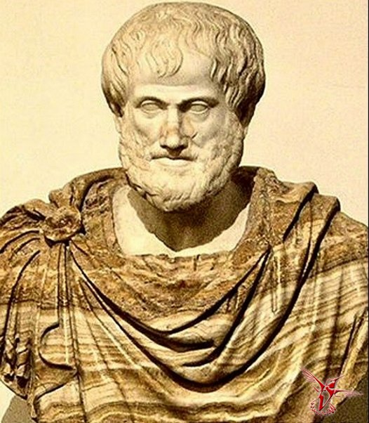
Аристотель
Ум заключается не только в знании, но и в умении излагать знания на деле

Slide 9

В добрый путь, к новым вершинам и открытиям!

Slide 10


До новых встреч, юные исследователи!

